Slide 1



Materialwirtschaft MM
Curriculum: Einführung in S/4HANA mit Global Bike

Slide 2

Global Bike 4.1 (April 2022)
S/4HANA 2020
Fiori 3.0
Introduction Slides

Slide 3
Bret Wagner
Stefan Weidner
Anfänger

Slide 4
Sie sind in der Lage:
den Einsatz des Geschäftsprozess Materialwirtschaft zu erläutern
einen Materialstammsatz anzulegen.
eine Lieferantenstammsatz anzulegen.
eine Bestellanforderung für Lager- und Verbrauchsmaterialien anzulegen.
eine Bestellung, die auf eine Bestellanforderung verweisen, anzulegen.
einen Wareneingang zu einer Bestellung zu buchen.
die Lagerstruktur im Warehouse Management (WM) zu erläutern.
eine Lieferantenrechnung anzulegen.
den automatischen Zahlprozess zu erläutern.
die Integrationspunkte des Purchase-to-Pay-Geschäftsprozess zu erläutern.

Slide 5
Funktionalität
Bestandsführung
Einkaufsabwicklung
Materialbedarfsplanung
Körperliche Inventur
Materialbewertung
Dienstleistungsstamm
Rechnungsprüfung
Produktkatalog

Slide 6
Kapitelübersicht
MM Organisationsstrukturen
MM Stammdaten
MM Prozesse
  Procure-to-Pay Prozess

Slide 7
MM Organisationsstruktur (Materialwirtschaft)
Mandant
  Betriebswirtschaftlich größte organisatorische Einheit in einem SAP-System
Buchungskreis
  Betriebswirtschaftlich kleinste organisatorische Einheit, für die eine vollständige, in sich abgeschlossene Buchhaltung (Bilanz, GuV etc.) abgebildet werden kann
Werk
  Betriebsstätte oder Tätigkeitsbereich in einem Unternehmen zur
    Produktion, Distribution, Beschaffung und/oder Instandhaltung
Lagerort
  Organisatorische Einheit, die eine Unterscheidung von Beständen innerhalb eines Werkes ermöglicht

Slide 8
MM Organisationsstrukturen (Beschaffung)
Einkaufsorganisation
  Einkaufsaktivitäten eines Werkes finden in der Einkaufsorganisation statt.
  Ist verantwortlich für die Beschaffung von Dienstleistungen und Materialen
  Verhandelt Einkaufskonditionen mit Lieferanten
Einkäufergruppe
  Schlüssel für einen Einkäufer oder eine Gruppe von Einkäufern, der bzw. die für bestimmte Einkaufstätigkeiten zuständig ist
  Kommunikationskanal zu den Lieferanten

Slide 9
Global Bike Struktur der Materialwirtschaft
Global Bike
Mandant
Global Bike Inc.
Global Bike Germany GmbH
Buchungs-
kreis
Dallas
San Diego
Miami
Heidelberg
Hamburg
Werk
Rohstoff
Handelsware
Handelsware
Rohstoff
Handelsware
Lagerort
Halbfabrikat
Fertigerzeugnis
Fertigerzeugnis
Halbfabrikat
Fertigerzeugnis
Fertigerzeugnis
Sonstige
Sonstige
Fertigerzeugnis
Sonstige
Sonstige
Sonstige

Slide 10
Global Bike Organisationsstruktur in SAP ERP (Logistik)
Versandstelle
DL00
MI00
SD00
TO00
HD00
HH00
PE00
RM00
TG00
TG00
TG00
RM00
TG00
TG00
Lagerort
SF00
FG00
FG00
FG00
SF00
FG00
FG00
FG00
MI00
MI00
MI00
FG00
MI00
MI00
MI00
MI00
Zentrale Einkaufsorganisation (global) GL00
Einkaufsorg. US00
CA00
EKO DE00
AU00
Einkäufergruppe Nord-Amerika
N00
EKG Europa
E00
Asien
A00
Dallas
DL00
Miami
MI00
S. Diego
SD00
Toronto
TO00
Heidelb.
HD00
Hamburg
HH00
Perth
PE00
Werk
BUK US00
CA00
BUK DE00
AU00
Buchungskreis
Mandant GBI

Slide 11
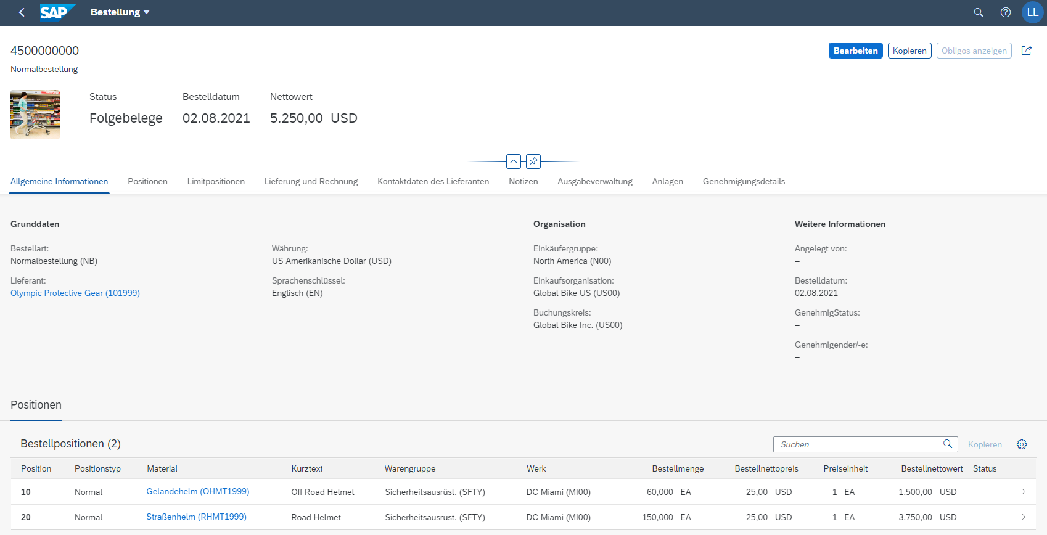
MM Stammdaten
Lieferantenstammsatz
Materialstammsatz
Einkaufsinfosatz
Konditionsstammsatz
Nachrichtenstammsatz

Slide 12
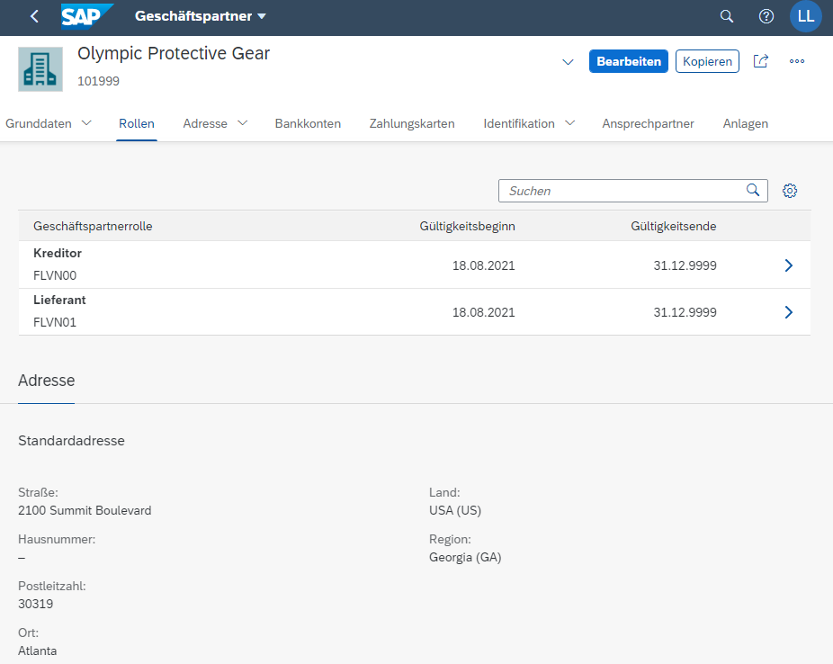
Geschäftspartnerstammsatz (Lieferanten)
Lieferantenstamm beinhaltet alle notwendigen
Informationen über externe Zulieferer
Hauptsächlich genutzt und gepflegt durch die
Buchhaltungs- und Einkaufsabteilung
Jeder Lieferant MUSS einen Lieferantenstamm haben
Der Lieferantenstammsatz wird in SAP S/4HANA als
zentraler Geschäftspartnerstammsatz mit
verschiedenen Rollen angelegt.
Für Lieferanten sind das häufig die
Geschäftspartnerrollen:
  FLVN00 (Kreditor)
  FLVN01 (Lieferant)

Slide 13
Geschäftspartnerstammsatz (Lieferanten)
Allgemeine Daten
  Adresse
  Lieferantennummer
  Bevorzugte Kommunikationswege
Buchungskreisdaten
  Abstimmkonten
  Zahlungsbedingungen
  Kontendaten
Einkaufsorganisationsdaten
  Einkaufswährung
  Ansprechpartner
  Rollen des Lieferanten
Allgemeine Daten
Buchungskreisdaten
Finanzwesen (FI)
Einkaufsdaten
Materialwirtschaft (MM)

Slide 14
Geschäftspartnerstammsatz (Lieferanten)
Allgemeine Daten gelten für den gesamten Konzern:
Name
Adresse
Kommunikationswege
Mandant XXX
Buchungskreisspezifische Informationen:
Konten
Zahlung
Bank
Einkaufsorg.-spezifische Informationen:
Incoterms Währung
Buchungskreis US00
Einkaufsorg. US00
Buchungskreis DE00
Einkaufsorg. DE00

Slide 15
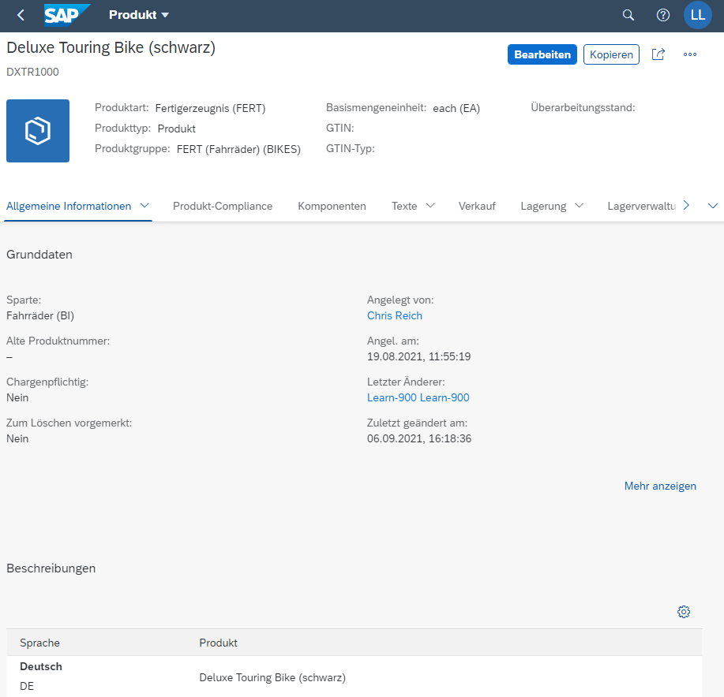
Materialstammsatz
Materialstamm (auch Produktstammsatz)
  Stellt für ein Unternehmen die zentrale Quelle zum Abruf materialspezifischer Daten dar
  Wird von den meisten Komponenten im SAP System verwendet:
    Vertrieb
    Materialwirtschaft
    Produktion
    Instandhaltung
    Rechnungswesen
    Qualitätsmanagement
  Materialstammdaten sind in funktionalen Segmenten, den sog. Sichten, gespeichert

Slide 16
Materialstammsatz – Sichten
Einkauf
Grunddaten
Disposition
Materialstamm
Bestand im Werk/Lagerort
Prognose
Lagerverwaltung
Kalkulation
Qualitätsmanagement
Buchhaltung

Slide 17
Materialstammsatz
Allgemeine Daten gelten für den gesamten Konzern:
Bezeichnung
Basismengeneinheit
Gewichte
Volumina
Mandant XXX
Vertriebsspezifische Informationen:
Auslieferungswerk
Ladegruppe
Lagerortspezifische Informationen:
Bestand
Verkaufsorg. UW00
Lagerort FG00
Verkaufsorg. UE00
Lagerort TG00

Slide 18
Einkaufsinfosatz
Rahmenbedingungen für Bestellungen
  Enthält Informationen über die Beziehung eines Lieferanten zu einem Material
Kann folgendermaßen erzeugt werden:
  Manuell
  Automatisch – Angebot(e)
  Automatisch – Bestellung(en)
Reporting
  Lieferantenauswertungen
Einkaufsinfosatz
Mat.stammsatz
Lieferantenstammsatz

Slide 19
Einkaufsinfosatz
Erlaubt Einkäufern schnell zu ermitteln
  Welche Anbieter spezielle Materialien angeboten oder geliefert haben
Einkaufsinfosatz enthält:
  Daten über Preise und Konditionen
  Letzte Bestellung
  Toleranzgrenzen für Lieferungen
  Spezifische Vorlaufzeiten
  Verfügbarkeit
  Lieferantenbeurteilung
Dient als Vorlage für Bestellungen

Slide 20
Stammdaten in der Nutzung
Bestellung
45......01
Mat.stammsatz
Lief.stammsatz
Einkaufs-
infosatz

Slide 21
Procure-To-Pay Prozess
Bestell-
anforderung
Lieferanten-
auswahl
Bestellung
Benachrichtigung Lieferant
Zahlungs-
abwicklung
Rechnungs-
prüfung
Versand der
Waren
Waren-
eingang

Slide 22
Bestellanforderung
Interner Beleg, der den Einkauf auffordert, eine bestimmte Menge eines Materials oder einer Dienstleistung zu einem bestimmten Termin zu beschaffen
Bestellanforderungen können auf zwei Wegen erstellt werden:
  Direkt - Manuell
    Die zuständige Fachabteilung bestimmt: Was, wie viel, und wann soll bestellt werden.
  Indirekt - Automatisch
    Materialbedarfsplanung (MRP)
    Fertigungsaufträge
    Instandhaltungsaufträge
    Kundenaufträge

Slide 23
Ermittlung der Bezugsquelle
Sobald der Bestellanforderung eine Bezugsquelle zugeordnet wurde, kann diese zur Bearbeitung freigegeben werden.
Es gibt eine Vielzahl von Möglichkeiten für die Einkaufsabteilung Bezugsquellen zu ermitteln:
  Interne Beschaffungsanforderungen
  Orderbuch
  Rahmenverträge
  Ausschreibungen

Slide 24
Interne Beschaffung
Die Bestellanforderung für Materialien können innerhalb des Unternehmens abgedeckt werden.
  Es ist möglich, dass ein Werk im Unternehmen eine mögliche Bezugsquelle für das benötigte Material (Zentrallager) vorhanden ist.
  Ist eine interne Quelle identifiziert, kann die Anforderung durch einen internen Beschaffungsvorgang (Umlagerungsbestellung) befriedigt werden.

Slide 25
Orderbuch
Liste der für ein Material vorgesehenen Bezugsquellen und Zeiträume, in denen die Beschaffung über diese Bezugsquellen möglich ist:
  Enthält die Liste eine einzige Bezugsquelle, wird der Verkäufer der Bestellanforderung zugeordnet.
  Bei mehreren Optionen gibt das System eine Liste der Anbieter zur Auswahl.
  Wenn keine Bezugsquelle gefunden wurde, durchsucht das System Unterlagen und Rahmenverträge.

Slide 26
Rahmenverträge
Bestellanforderungen können mithilfe bestehender längerfristiger Kaufverträge erfüllt werden.
Diese Vereinbarungen sind unterteilt in:
  Verträge
    Bestehen aus Definitionen der einzelnen Materialien, Warengruppen oder Dienstleistungen mit Preisen und in vielen Fällen Mengenangaben
      Menge
      Wert
  Lieferpläne
    Die Gesamtmenge des Materials wird über einen bestimmten Zeitraum in einem Lieferplan geführt, bestehend aus Einzelposten mit dazugehörigen Mengenangaben und den geplanten Lieferterminen.

Slide 27
Ausschreibung
Wenn im System keine Bezugsquellen vorhanden sind, kann den Lieferanten eine Ausschreibung übermittelt werden. Eine Ausschreibung ist die Aufforderung der Einkaufsorganisation an einen Lieferanten zur Abgabe eines Angebotes für die Lieferung von Material oder Dienstleistungen
  Die akzeptierten Angebote generieren Einkaufsinfosätze
  Durchführen von Angebotspreisvergleiche
  Schließlich Wahl eines Angebotes
Best.
45…12
Ang.
Lieferant 1
Lieferant 2
Lieferant 3
Best.
Anf.
Aus-
schrei-
bung
Ang.
Ausw.
erzeugt
Ang.
Ab-
sage

Slide 28
Lieferantenangebot
Das eingegangene Angebot ist ein rechtlich bindendes Angebot.
Wird das Lieferantenangebot angenommen, legt es den Preis und weitere Bedingungen für die Materialien für eine vorgegebene Zeitspanne fest.
  In dem SAP System werden die Ausschreibung und das Angebot zu einem einzigen Dokument, das durch die Antwort des Lieferanten ergänzt wird.

Slide 29
Lieferantenbewertung
Die Lieferantenbewertung hilft sowohl dem Einkauf Lieferanten zu evaluieren als auch dem Unternehmen Lieferantenbeziehungen durch selbst gewählte Leistungswerte und Kriterien zu überwachen.
  Unterstützt maximal 99 Hauptkriterien und 20 Unterkategorien:
    Preis
      Preisgruppe
      Historische Daten
    Qualität
      Wareneingang
      Qualitätsaudit
      Reklamationen/Ablehnungen
    Lieferung
      Termintreue
      Zuverlässigkeit
      Einhaltung der Versandanweisungen
      Datum der Bestätigung
  Es wird ein Wertbereich definiert (1 -100) und die Gewichtungsfaktoren für jeden Punkt bestimmt.

Slide 30
Bestellung
Eine Bestellung ist eine formale Aufforderung an einen Lieferanten, bestimmte Waren oder Dienstleistungen zu den angegebenen Bedingungen bereitzustellen.
Eine Bestellung kann manuell angelegt werden:
  Bestellung als Vorlage
  Bestellanforderung als Vorlage
  Anfrage/Ausschreibung als Vorlage
  Ohne Vorlage
Eine Bestellung kann automatisch ausgelöst werden.

Slide 31
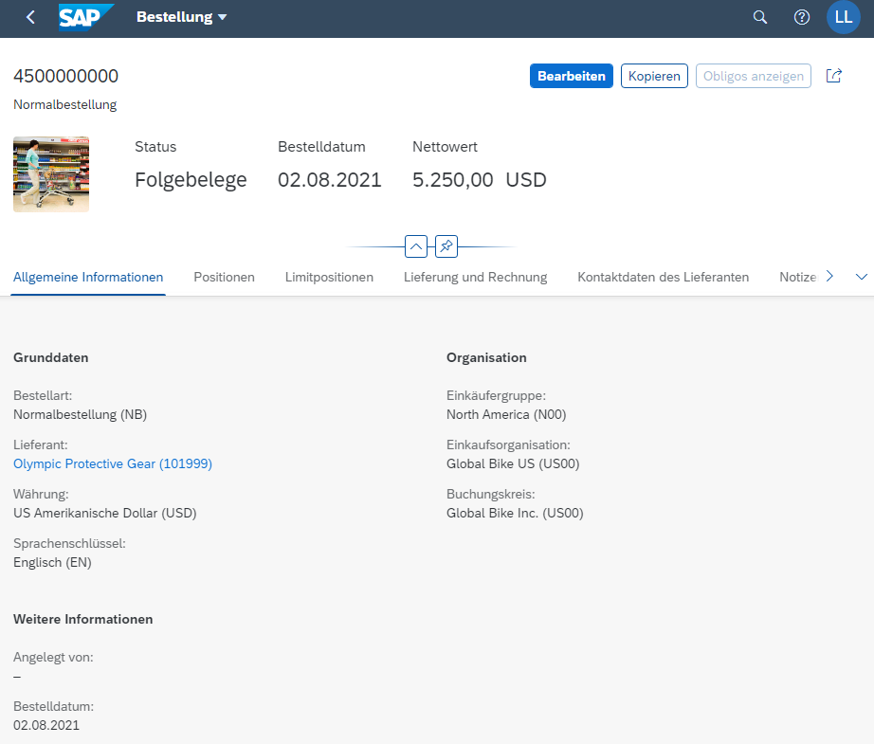
Bestellung
Eine Bestellung kann für eine Vielzahl von Zwecken verwendet werden. Der Positionstyp, der in der Bestellung angegeben wird, bestimmt die Nutzung sowie weiterführende Prozesse:
  Standard
    Lager oder Verbrauch
  Dienstleistungen
  Lohnbearbeitung
  Streckengeschäft
  Konsignation

Slide 32
Struktur der Bestellung
Kopfdaten
Lieferant Datum
Belegnummer Währung
Zahlungsbedingungen Best. Preis
Bestellung
45......01
Übersicht
Material Mat. Preis
Mengen
Lieferdatum
Belegpositionen
Hist. Daten Toleranzen
Positionspreis
Lieferplan

Slide 33
Ausgabe Bestellung
Sobald eine Bestellung angelegt ist, wird der Lieferant benachrichtigt:
  Ausdruck
  E-Mail
  EDI
  Fax
  XML
Es gibt eine Vielzahl von Belegen, die den Bestellprozess unterstützen und die bei der Bestellung generiert werden:
  Einkaufsbeleg
  Auftragsbestätigung
  Erinnerungen
  Liefervereinbarung

Slide 34


Wareneingang
Bestellung
45......01
Benachrichtigung Lieferant
Lieferant
Wareneingang
Versand

Slide 35
Wareneingang
Warenbewegung, bei der der Erhalt von Waren im System verbucht wird
Wenn Materialien mit Bezug zu einer Bestellung geliefert werden, werden diese referenziert:
  Es wird bestimmt, ob geliefert wurde, was bestellt wurde.
  Das System kann Daten der Bestellung hervorheben.
    Material, Menge
  Die Bestellhistorie wird mit jedem Beleg aktualisiert.
  Aktualisierung des physischen Bestandes
  Aktualisierung der Sachkonten

Slide 36
Warenbewegungen
Wenn eine Warenbewegung stattfindet, wird diese durch eine Bewegungsart repräsentiert.
Bewegungsarten sind dreistellige Schlüssel, die eine Warenbewegung repräsentieren
  101 - Wareneingang zur Bestellung bzw. zum Auftrag
  103 - Wareneingang zur Bestellung in den WE-Sperrbestand
  122 - Rücklieferung an den Lieferanten bzw. an die Produktion
  231 - Warenausgang für einen Kundenauftrag (ohne SD)
  561 - Bestandsaufnahme - frei verwendbarer Bestand
Zielorte für den Eingang der Ware
  Lager – Frei verwendbarer Bestand, Qualitätsprüfbestand, gesperrter Bestand
  Qualitätsprüfbestand
  Wareneingangssperrbestand

Slide 37
Effekte des Wareneingangs
Wenn eine Warenbewegung durch einen Wareneingang ausgelöst wurde, finden eine Reihe von Ereignissen statt:
  Materialbeleg wird erstellt
  Buchhaltungsbeleg wird erstellt
  Bestandsmengen werden aktualisiert
  Bestandswerte werden aktualisiert
  Bestellung wird aktualisiert
  Output kann erzeugt werden (Warenbegleitschein/ Paletten-Etikett)

Slide 38

Fakturierung
Eingehende Rechnungen werden gegen die Bestellung geprüft, um sicherzustellen, dass Inhalt, Preis und Berechnung korrekt sind.
Wenn Unstimmigkeiten zwischen der Bestellung oder dem Wareneingang und der Rechnung festgestellt werden, generiert das System eine Warnmeldung oder eine Fehlermeldung.
Je nach Konfiguration des Systems können Abweichungen zum Blockieren der Rechnung führen.
Bestellung
- Zielmenge
- Zielpreis
Rechnung
- Tats. Preis
Wareneingang
- Tats. Menge

Slide 39
Fakturierung
Wenn eine Rechnung gesichert wird, erzeugt dies eine Verbindlichkeit über den Wert des Wareneingangs/der Bestellung gegenüber dem Lieferanten.
Nach der Überprüfung
  Wird die Bestellung aktualisiert
  Wird der Materialstammsatz aktualisiert
  Wird ein Buchhaltungsbeleg erstellt
Sobald die Rechnung gebucht ist, wird der Verifikationsprozess abgeschlossen und die Zahlung wird von der Buchhaltung eingeleitet.

Slide 40
Zahlung an Lieferanten
Kann automatisch oder manuell durchgeführt werden
  Zahlungsausgang buchen vs. Maschineller Zahlungsverkehr
Elemente der Zahlung:
  Zahlungsart
  Bank, von der bezahlt wird
  Zu zahlende Artikel
  Berechneter Auszahlungsbetrag
  Zahlungsdruckmedium
Der Prozess erzeugt einen Finanzbuchhaltungsbeleg, der die Transaktion dokumentiert.

Slide 41
Wareneingang / Rechnungseingang
Abstimmkonto
Bestellanforderung
Keine Auswirkung auf das
Finanzwesen (FI)
Bestellung
Materialwirtschaft (MM) und Finanzwesen (FI)
über die automatische Kontierung
Wareneingang buchen
Bestand
WE/RE
Soll Haben
Soll Haben
100€
    100€

Slide 42
Wareneingang / Rechnungseingang
Abstimmkonto
Geschuldeter Betrag wird
zugeordnet und an
Lieferantenkonto gezahlt
Rechnungseingang
WE/RE
Lieferantenkonto
Soll Haben
Soll Haben
100€
    100€

Slide 43
Zahlung an Lieferanten
Geschuldeter Betrag wird dem Lieferanten gezahlt und das Bankkonto entsprechend belastet
Bank
Bank
Lieferantenkonto
Soll Haben
Soll Haben
100€
    100€

Slide 44
Integrationspunkte FI – MM
Waren-eingang
  Rechnungs- eingang
Maschineller Zahlungsverkehr
Lieferanten-konto
Inventar
WE/RE
Bank
Soll Haben
Soll Haben
Soll Haben
Soll Haben
100€
100€
100€
100€
100€
100€

